Slide 1

Цифровая схемотехника
Лекция 11. Регистры

Slide 2
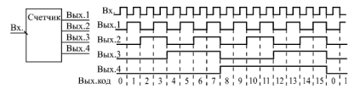
Счетчик представляет собой устройство, которое осуществляет счет сигналов, поступающих на его вход, и хранение накапливаемой величины.
В основе любого счетчика лежат триггеры, но в счетчиках триггеры соединены более сложными связями.
Внутренняя память счетчиков – оперативная, то есть ее содержимое сохраняется только до тех пор, пока включено питание схемы.
В цифровых приборах счетчик используется для формирования последовательности чисел, для деления частоты и подсчета количества сигналов.
Как следует из самого названия, счетчики предназначены для счета входных импульсов, то есть с приходом каждого нового входного импульса двоичный код на выходе счетчика увеличивается (или уменьшается) на единицу (рис.). Срабатывать счетчик может по отрицательному фронту входного (тактового) сигнала (как на рисунке) или по положительному фронту.
Рис. Работа 4-х-разрядного двоичного счетчика

Slide 3
Режим счета обеспечивается использованием внутренних триггеров, работающих в счетном режиме. Выходы счетчика представляют собой выходы триггеров. Каждый выход счетчика представляет собой разряд двоичного кода, причем разряд, переключающийся чаще других (по каждому входному импульсу), будет младшим, а разряд, переключающийся реже других, – старшим.
Число разрядов счетчика определяется максимальной разрядностью числа, которое должно в нем храниться.
Двоичный N-разрядный счетчик имеет 2N различных состояний. Каждому состоянию счетчика соответствует двоичное число, начиная от 0 до N –1.
Счетчик, образованный цепочкой из m триггеров может подсчитать в двоичном коде 2m импульсов, то есть его коэффициент (модуль) счета Ксч = 2^m. Каждый из триггеров называется разрядом счетчика.
К основным параметрам счетчика кроме Ксч относятся разрешающая способность (tр) и время установления кода (tуст).
Разрешающая способность – минимально допустимый интервал времени между входными импульсами, при котором еще не происходит сбоя, то есть пропуска счета сигналов.

Slide 4
Время установки кода – это интервал времени между моментом поступления на вход импульса счета и моментом завершения перехода счетчика в нулевое состояние.
По направлению счета счетчики классифицируются следующим образом:
- суммирующие;
- вычитающие;
- реверсивные.
Суммирующие счетчики работают на увеличение выходного кода по каждому входному импульсу; это основной режим, имеющийся во всех счетчиках, он называется режимом прямого счета.
По модулю счета счетчики делятся:
- на двоичные;
- двоично-десятичные;
- с произвольным модулем счета.
Большинство счетчиков работает в обычном двоичном коде (двоичные счетчики), то есть считают от 0 до (2N – 1), где N – число разрядов выходного кода счетчика.
Четырехразрядный счетчик в режиме прямого счета будет считать от 0 (код 0000) до 15 (код 1111). После максимального значения кода счетчик по следующему входному импульсу переключается опять в нуль, то есть работает по кругу. Если же счет – инверсный, то счетчик считает до нуля, а дальше переходит к максимальному коду 111...1.
В двоично-десятичных счетчиках предельный код на выходе не превышает максимального двоично-десятичного числа, возможного при данном количестве разрядов.
Например, 4-разрядный двоично- десятичный счетчик в режиме прямого счета будет считать от 0 (код 0000) до 9 (код 1001), а затем снова от 0 до 9.

Slide 5
При инверсном счете двоично-десятичные счетчики считают до нуля, а со следующим входным импульсом переходят к максимально возможному двоично-десятичному числу (то есть 9 – для 4-разрядного счетчика).
Двоично-десятичные счетчики удобны, например, при организации десятичной индикации их выходного кода.
По способу организации внутренних связей счетчики классифицируются как устройства:
- с последовательным переносом (асинхронные счетчики);
- параллельным переносом (синхронные счетчики);
- комбинированным переносом;
- кольцевые.
Классификационные признаки независимы и могут встречаться в различных сочетаниях, например, счетчик может быть двоичный суммирующий с параллельным переносом.
Принципиальные различия между этими группами проявляются только на втором уровне представления, на уровне модели с временными задержками. Причем больше всего эти различия проявляются при каскадировании счетчиков.
Наибольшим быстродействием обладают синхронные счетчики, наименьшим – асинхронные, наиболее просто управляемые по сравнению с другими. Каждая группа счетчиков имеет свою область применения.

Slide 6
Счетчики с последовательным переносом
(асинхронные счетчики)
Асинхронные счетчики строятся из простой цепочки триггеров, каждый из которых работает в счетном режиме. Выходной сигнал каждого триггера служит входным сигналом для следующего триггера. Поэтому все разряды (выходы) асинхронного счетчика переключаются последовательно (отсюда название – последовательные счетчики), один за другим, начиная с младшего и кончая старшим. Каждый следующий разряд переключается с задержкой относительно предыдущего.
Чем больше разрядов имеет счетчик, тем большее время ему требуется на полное переключение всех разрядов. Задержка переключения каждого разряда примерно равна задержке триггера (tзд.тр), а полная задержка установления кода на выходе счетчика равна задержке одного разряда, умноженной на число разрядов счетчика.
При периоде входного сигнала, меньшем полной задержки установления кода всего счетчика, правильный код на выходе счетчика не успеет установиться. Это накладывает жесткие ограничения на период (частоту) входного сигнала (Fсч. ), причем увеличение количества разрядов счетчика, к примеру, автоматически уменьшает вдвое предельно допустимую частоту входного сигнала.

Slide 7
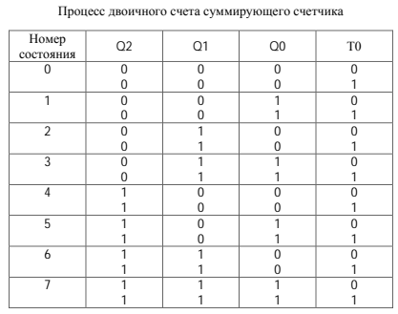
Суммирующие счетчики
Процесс двоичного счета может быть описан посредством таблицы последовательности чисел, в которой каждое число соответствует определенному состоянию счетчика.
Состояние 3-разрядного суммирующего счетчика описывается табл.
Исходным состоянием такого счетчика является нулевое состояние. На вход счетчика поступает последовательность счетных сигналов Т0.
Из табл. следует, что с приходом очередного счетного импульса Т0 к содержимому счетчика прибавляется «1». При этом на единицу увеличивается номер состояния.
Изменение состояния каждого последующего разряда происходит при изменении состояния предыдущего разряда от 1 к 0.
Из табл. также следует, что триггер первого, самого младшего разряда, должен менять свое состояние каждый раз с приходом очередного счетного импульса, а триггер каждого последующего разряда – вдвое реже триггера предыдущего разряда.

Slide 8

Максимальная частота работы суммирующего счетчика определяется максимально допустимой частотой переключения его младшего разряда.
Частота следования сигналов счета составляет
Числа, формируемые счетчиком, могут быть выведены из него в параллельном коде (прямой или обратный) посредством одновременного опроса состояний всех разрядов счетчика. Такой опрос мо- жет происходить только в паузе между сигналами счета, то есть после того, как завершится переходный процесс, связанный с переключением триггерной схемы.
В этом случае минимальный период следования счетных импульсов должен быть увеличен на время, необходимое для полного переключения всех m-разрядов счетчика и опроса его состояния:

Slide 9
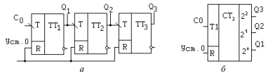
На рис. представлена функциональная схема (а) и условное обозначение (б) суммирующего двоичного счетчика с последовательным переносом с предварительной установкой в нулевое состояние.
Рис. Функциональная схема (а) и УГО (б) суммирующего двоичного счетчика с последовательным переносом с предварительной установкой в нулевое состояние
Для установки исходного состояния служит шина «Уст.0», в которой объединены установочные R-входы всех триггеров. Нулевое состояние триггеров устанавливается подаваемым по этой шине положительным импульсом напряжения между уровнями 0 и 1.
На левом поле условного графического обозначения счетчика (рис. б) показано, что его входом является Т1 – вход первого разряда, а на правом поле указан «вес» каждого разряда.

Slide 10
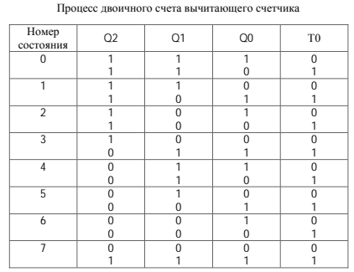
Вычитающие счетчики
Вычитающий счетчик с последовательным переносом имеет обратный порядок смены состояний: с приходом очередного счетного импульса содержащееся в счетчике число уменьшается на единицу (табл.).
Другая особенность вычитающего счетчика – триггер каждого последующего разряда переключается в противоположное состояние при изменении уровня на выходе триггера предыдущего разряда от 0 к 1, то есть при сигнале займа, обратном сигналу переноса в суммирующем счетчике.

Slide 11
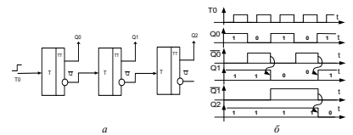
Строится вычитающий счетчик так же, как суммирующий, но с тем отличием, что со входом каждого последующего триггера соединяется инверсный выход предыдущего триггера.
Рис. Вычитающий счетчик с последовательным переносом (а) и диаграмма его работы (б)
Кроме суммирующих и вычитающих счетчиков имеются реверсивные счетчики.
Реверсивные счетчики изменяют направление счета под воздействием управляющего сигнала.

Slide 12
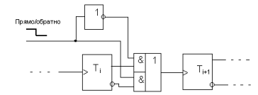
Если управляющий сигнал перестраивает межразрядные связи, перенося точку съема сигнала с одного выхода триггера на другой, то реализуется схема реверсивного счетчика (рис.).
Рис. Реверсивный счетчик
У асинхронных счетчиков (или счетчиков с последовательным переносом) каждый триггер переключается выходным сигналом предыдущего триггера. Временные состязания сигналов в таких счетчиках отсутствуют, поскольку триггеры переключаются поочередно один за другим. Последовательные счетчики отличаются простотой схемы, но обладают низким быстродействием.
В составе стандартных серий цифровых микросхем асинхронных счетчиков немного.

Slide 13
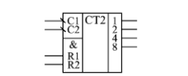
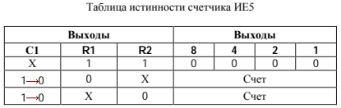
Для примера на рис. приведен 4-разрядный двоичный счетчик ИЕ5.
Счетчик ИЕ5 имеет две части:
-один триггер (одноразрядный счетчик) со входом С1 и выходом 1 и
-три триггера (трехразрядный счетчик) со входом С2 и выходами 2, 4, 8.
Оба счетчика – двоичные, то есть первый считает до двух, а второй – до восьми.
Рис. ИС асинхронного счетчика ИЕ5
При объединении входа С2 с выходом 1 получается 4-разрядный двоичный счетчик, считающий до 16. Счет производится по отрицательному фронту входных сигналов С1 и С2.
Предусмотрена возможность сброса счетчика в нуль по сигналам R1 и R2, объединенным по функции И.
Таблица истинности счетчика ИЕ5 при соединении входа С2 и выхода 1 (при 4-разрядном выходном коде) приведена в табл.

Slide 14
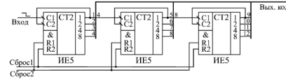
Увеличение разрядности асинхронных счетчиков
Для получения счетчика требуемой разрядности приходится объединять (каскадировать) несколько интегральных микросхем.
На рис. показано соединение трех счетчиков ИЕ5 для получения 12-разрядного асинхронного счетчика со сбросом в нуль.
Рис. Объединение трех счетчиков ИЕ5 для увеличения разрядности

Slide 15
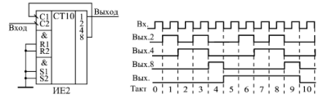
Применение асинхронных счетчиков
Основное применение асинхронных счетчиков состоит в
построении всевозможных делителей частоты, то есть устройств, выдающих выходной сигнал с частотой, в несколько раз меньшей, чем частота входного сигнала.
В данном случае нас интересует не выходной код счетчика, то есть не все его разряды одновременно, а только один разряд.
Простейший пример такого делителя частоты на десять приведен на рис. В делителе использован счетчик ИЕ2, у которого одноразрядный внутренний счетчик включен после трехразрядного внутреннего счетчика. Трехразрядный счетчик делит частоту входного сигнала на пять, но выходные импульсы имеют скважность, не равную двум (она равна пяти).
Делитель частоты на 10

Slide 16
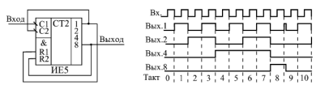
Иногда возникает задача деления частоты входного сигнала в произвольное число раз (не в 10 и не в 2n, что легко обеспечивается самой структурой стандартных счетчиков). В этом случае можно организовать сброс счетчика при достижении им требуемого кода путем введения обратных связей.
На рис. показан простейший делитель частоты на девять на основе счетчика ИЕ9.
При достижении его выходным кодом значения девять (то есть 1001) счетчик автоматически сбрасывается в нуль по входам R1 и R2, и счет начинается снова. В результате частота выходного сигнала в девять раз меньше частоты входного.
Рис. Делитель частоты на девять с обратными связями
Если в числе, на которое надо делить частоту, больше двух единиц (например, 15, то есть 1111, или 13, то есть 1101), то для формирования сигнала сброса надо использовать элементы 2И, 3И или 4И, чтобы объединить все выходы, равные единице. В результате можно построить делитель входной частоты в любое число раз от 2 до 2N, где N – число разрядов используемого счетчика.

Slide 17
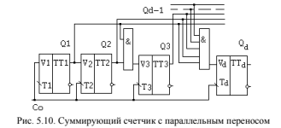
Счетчики с параллельным переносом
(синхронные счетчики)
Из работы трехразрядного счетчика с последовательным переносом следует, что в наихудшем случае новое его состояние устанавливается с задержкой, равной утроенной задержке переключения одного триггера, что вызвано последовательным во времени распространением сигнала переноса через все разряды счетчика.
Один из широко применяемых способов ускорения переноса в счетчике основан на введении логических элементов, с помощью которых достигается возможность одновременного (параллельного) формирования сигнала переноса для всех разрядов.
Для реализации этого способа применяют TV триггеры. На Т-входы всех триггеров одновременно подаются счетные импульсы, а на V-вход каждого триггера поступает сигнал переноса, формируемый логической схемой в виде уровня 1.
Пример суммирующего счетчика с параллельным переносом на TV триггерах приведен на рис.
Рис. Суммирующий счетчик с параллельным переносом

Slide 18
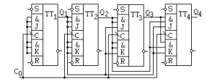
Быстродействие этого счетчика выше, чем счетчика с последовательным переносом, поскольку оно равно быстродействию переноса одного разряда.
Недостаток – необходимость включения в схему элемента И с нарастающим от разряда к разряду числом входов. Это нарушает регулярность структуры и ограничивает возможность наращивания его схемы. Частично этот недостаток можно устранить при использовании триггеров с входной логикой.
Многие серии микросхем содержат JK триггеры с входной логикой. При реализации счетчика на таких триггерах исключаются дополнительные логические элементы в цепях переноса. Однако ограничение в числе разрядов остается. На таких триггерах можно построить лишь четырехразрядный счетчик (рис. ).
Рис. Счетчик на JK триггерах с входной логикой

Slide 19
Синхронные счетчики
с асинхронным переносом
Синхронные счетчики с асинхронным переносом занимают промежуточное положение по быстродействию между асинхронными и полностью синхронными счетчиками.
Основная суть их работы сводится к следующему: все разряды одного счетчика переключаются одновременно, но при каскадировании каждый следующий счетчик (имеющий более старшие разряды) переключается с задержкой относительно предыдущего счетчика (дающего более младшие разряды). То есть задержка переключения многоразрядного счетчика увеличивается в данном случае не с каждым новым разрядом (как у асинхронных счетчиков), а с каждой новой микросхемой (например, 4-разрядной).
Сигнал переноса у этих счетчиков при прямом счете вырабатывается тогда, когда все разряды равны единице.

Slide 20
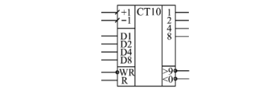
Примером синхронного счетчика с асинхронным переносом может служить двоично-десятичный счетчик ИЕ6 (рис.). Счетчик реверсивный, обеспечивает как прямой счет (по положительному фронту на входе +1), так и обратный счет (по положительному фронту на входе –1).
При прямом счете отрицательный сигнал переноса вырабатывается на выходе >9. При обратном (инверсном) счете отрицательный сигнал переноса вырабатывается на выходе < 0 после достижения выходным кодом значения 0000. Имеется возможность сброса счетчика в нуль положительным сигналом на входе R, а так- же возможность параллельной записи в счетчик кода со входов D1, D2, D4, D8 по отрицательному сигналу на входе не WR. При параллельной записи информации счетчики ведут себя как регистры- защелки, то есть выходной код счетчика повторяет входной код, пока на входе не WR присутствует сигнал нулевого уровня.
Рис. Синхронный счетчик с асинхронным переносом ИЕ6

Slide 21
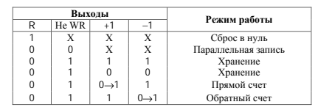
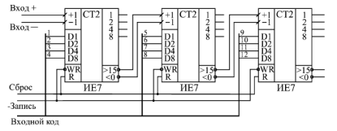
Таблица режимов работы счетчиков ИЕ6
На рис. показана организация 12-разрядного счетчика на трех микросхемах ИЕ7. Этот счетчик относится к реверсивным счетчикам: может считать как на увеличение (прямой счет), так и на уменьшение (обратный счет).
Рис. Объединение счетчиков ИЕ7 для увеличения разрядности

Slide 22
Синхронные счетчики
с синхронным переносом
Синхронные (или параллельные) счетчики представляют собой наиболее быстродействующую разновидность счетчиков. Наращивание их разрядности при соблюдении определенных условий не приводит к увеличению полной задержки срабатывания, то есть именно синхронные счетчики работают как идеальные, все разряды которых срабатывают одновременно, параллельно. Задержка срабатывания счетчика в этом случае примерно равна задержке срабатывания одного триггера. Достигается такое быстродействие существенным усложнением внутренней структуры микросхемы.
Вместе с тем недостатком синхронных счетчиков является более сложное управление их работой по сравнению с асинхронными счетчиками и с синхронными счетчиками с асинхронным переносом. Поэтому синхронные счетчики целесообразно применять только в тех случаях, когда действительно требуются очень высокое быстро- действие и очень высокая скорость переключения разрядов, иначе усложнение схемы управления может быть не оправдано.
В стандартные серии микросхем входят несколько разновидностей синхронных (параллельных). Пример такого счетчика приведен на рис. 5.14.

Slide 23
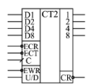
Микросхемы ИЕ16 – двоично-десятичный счетчик, а ИЕ17 – двоичный счетчик с возможностью прямого и обратного счета и отсутствием сигнала сброса в нуль.
Срабатывают счетчики ИЕ16 и ИЕ17 по положительному фронту тактового сигнала С. При нулевом уровне на входе разрешения записи не EWR по фронту сигнала С в счетчик записывается информация со входов данных D1, D2, D4, D8.
Рис. Синхронные ИЕ17(ИЕ16)
При единичном уровне на входе не EWR по положительному фронту сигнала С происходит счет. Направление счета определяется входом U/D: при единице на этом входе счет прямой, при нуле – обратный. Имеются два входа расширения: вход разрешения счета не ECT и вход разрешения переноса не ECR. Различаются эти два входа тем, что сигнал не ECR не только запрещает счет, как сигнал не ECT, но еще и запрещает выработку сигнала переноса. Переключение уровней на входах U/D, не ECT и не ECR надо производить только при единичном уровне на тактовом входе С.

Slide 24
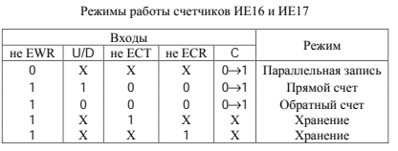
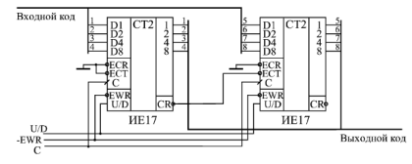
Режимы работы счетчиков ИЕ16 и ИЕ17 приведены в табл.
При объединении двух счетчиков (рис. ) выход переноса не CR младшего счетчика соединяется со входом разрешения счета старшего счетчика не ECT. На входы не ECR обоих счетчиков по- дается нулевой уровень.
Рис. Объединение двух счетчиков ИЕ17

Slide 25
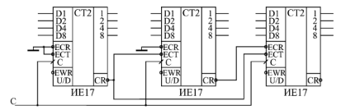
Условие правильной работы будет простым: период тактового сигнала С не должен быть меньше, чем задержка выработки сигнала переноса CR.
При объединении трех счетчиков ситуация несколько усложняется (рис. ). Сигнал с выхода переноса первого счетчика подается на входы не ECT второго и третьего счетчиков. Сигнал с выхода переноса второго счетчика подается на вход не ECR третьего счетчика. В результате третий счетчик будет считать только тогда, когда имеется перенос как у первого, так и у второго счетчика. На рисунке для простоты не показано подключение входных и выходных сигналов, не участвующих в каскадировании.
Рис. Объединение трех счетчиков ИЕ17
Условие правильной работы схемы остается тем же, что и в случае двух счетчиков: период тактового сигнала С не должен быть меньше задержки выработки сигнала переноса CR.

Slide 26
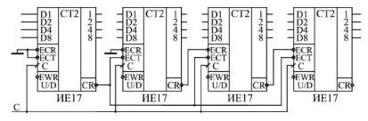
При объединении четырех (и более) счетчиков возникает проблема, так как у старших счетчиков не остается свободных управляющих входов для собирания всех сигналов переноса более младших счетчиков. Поэтому в данном случае используется способность входного сигнал не ECR запрещать выходной сигнал переноса не CR (рис.). На четвертый и последующие счетчики подаются уже сигналы переноса не со всех предыдущих счетчиков, а только с первого и с предыдущего.
На рисунке для простоты не показано подключение входов и выходов, не участвующих непосредственно в каскадировании.
Рис. Объединение четырех счетчиков ИЕ17
При таком включении уже происходит накапливание задержки сигналов переноса. Максимальной задержка будет для сигнала переноса второго счетчика. Условие правильной работы всех счетчиков будет следующее: период тактового сигнала С не должен быть меньше, чем максимальная суммарная задержка сигналов переноса до входа последнего счетчика. При объединении четырех счетчиков в эту максимальную задержку входят задержка сигнала переноса не CR микросхемы относительно фронта сигнала С и задержка сигнала переноса не CR относительно сигнала не ECR. При объединении пяти счетчиков добавится еще одна задержка сигнала переноса не CR относительно сигнала не ECR и т. д. Поэтому с увеличением количества объединяемых счетчиков допустимая тактовая частота будет снижаться.

Slide 27
Счетчики с произвольным коэффициентом счета
Двоичные N-разрядные счетчики позволяют осуществлять деление частоты следования сигналов счета с коэффициентом пересчета, равным 2 . На их основе могут быть построены делители частоты и счетчики с произвольным коэффициентом пересчета.
Для построения пересчетных схем с произвольным коэффициентом деления частоты могут использоваться Т триггеры, имеющие дополнительные входы установки триггера в состояние логической 1 (вход S) или установки в состояние логического (вход R).
Если использовать дополнительные (установочные) входы триггера S, то сигнал окончания счета формируется как логическое произведение счетного импульса и сигналов с единичных выходов тех разрядов счетчика, которые соответствуют единицам в двоичном числе, равном К – 1, где К – коэффициент пересчета.
Такие счетчики чаще всего используются для формирования управляющего сигнала после поступления заданного числа счетных импульсов.

Slide 28
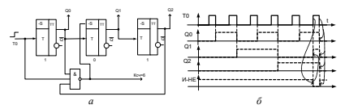
На рис., а, приведена схема счетчика с коэффициентом счета, равным шести.
В схеме на рис., а, управляющим сигналом, передаваемым в другую схему, служит сигнал Ксч = 6 уровня логической 1. На рис., б приведена диаграмма работы данного счетчика
Рис. Счетчик с коэффициентом счета (а) и диаграмма работы счетчика, организационного на триггерах с дополнительными входами S с коэффициентом счета (б)
Если триггеры не имеют дополнительных входов для установки в единичное состояние, но имеют выходы для установки в состояние 0, то счетчик с произвольным коэффициентом счета строится следующим образом: сигнал окончания счета представляет собой логическое произведение единичных разрядов счетчика, которые соответствуют единицам в двоичном числе Ксч.

Slide 29
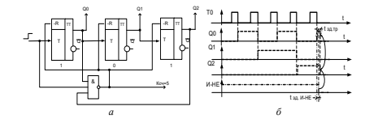
Полученный сигнал может быть использован для установки в нуль всех разрядов счетчика.
На рис. 1, а приведена схема счетчика с коэффициентом счета 5.
На рис. 1, б приведена диаграмма работы данного счетчика.
Из диаграммы видно, что длительность сигнала, формируемого для одновременного сброса разрядов счетчика в нулевое состояние будет определяться временем переключения самого быстродействующего Т-триггера и может оказаться недостаточной для более медленных триггерных схем.
Рис.1 Счетчик с коэффициентом счета 5 (а) и диаграмма работы счетчика, организованного на триггерах с дополнительными сходами R с коэффициентом счета 5 (б)

Slide 30
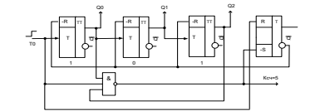
Для обеспечения более надежной работы схемы может быть использован асинхронный RS триггер, который запоминает сигнал окончания счета до поступления следующего счетного импульса.
Схема такого счетчика приведена на рис.
Рис. Счетчик с коэффициентм счета 5 с асинхронным R не S триггером

